Slide 1
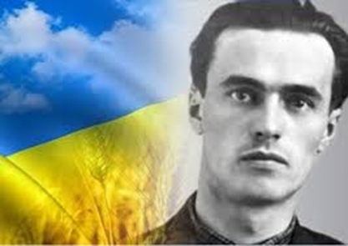
Василь Андрійович Симоненко (1935 – 1963)
«Щось у мене було від діда Тараса і від прадіда Сковороди» (В. Симоненко).

Slide 2
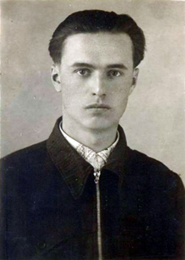
Двадцять вісім — це дуже мало. Двадцять вісім — це наче й не жив. І поклали поета в хмари — І до хмари немає стежин. Автор численних статей, театральних i літературних рецензій, 3 казок для дітей та дорослих: «Цар Плаксій та Лоскотон», «Подорож в країну Навпаки», «Казка про Дурила». Збірка «Земне тяжіння» (1964) та книга «Лебеді материнства» (1981) були видані посмертно. Лауреат Державної премії імені Тараса Шевченка (1995, посмертно).

Slide 3
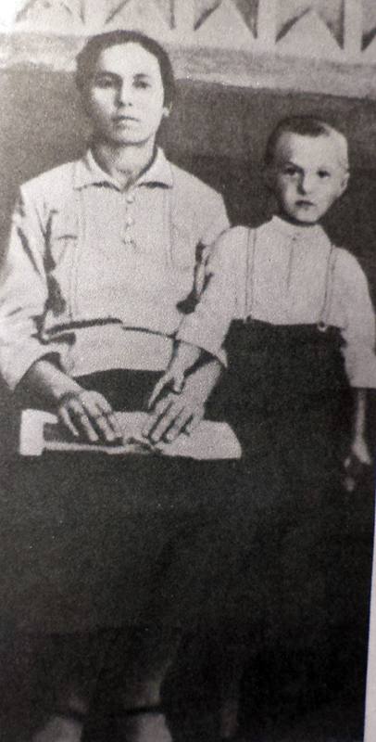
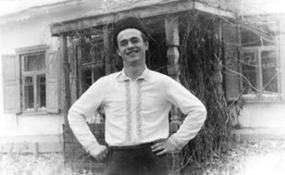
Василь Симоненко народився 8 січня 1935 р. в селі Біївці на Лубенщині Полтавської області. - спочатку навчався у Біївській початковій школі - п'ять класів закінчив у Біївцях, а решту — у сусідніх селах Єнківцях і Тарандинцях, до яких доводилось йти 9 км в один бік Школу закінчив із золотою медаллю!!!

Slide 4
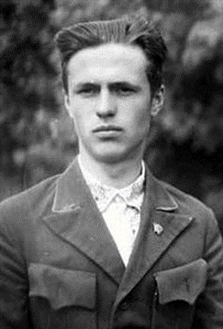
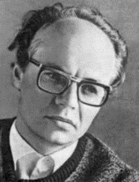
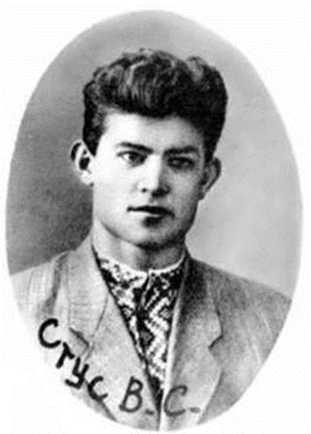
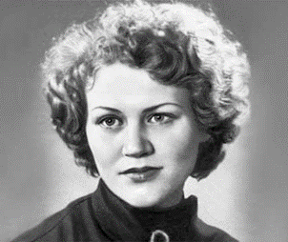
В 1952 році вступив на факультет журналістики Київського університету. Тут він багато пише віршів, стає членом літературної студії. Навесні 1960 року в Києві було засновано Клуб творчої молоді, учасниками якого були Ліна Костенко, Іван Драч, Василь Стус та інші.

Slide 6
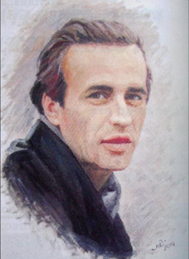
Народ мій є! Народ мій завжди буде! Ніхто не перекреслить мій народ! Пощезнуть всі перевертні й приблуди, І орди завойовників-заброд! Ви, байстрюки катів осатанілих, Не забувайте, виродки, ніде: народ мій є! В його гарячих жилах Козацька кров пульсує і гуде! («Земне тяжіння» 1964р.)

Slide 7
Виконала
вчитель української мови та літератури
Краматорської ЗОШ І-ІІІ ст. № 2
Рульова Наталія Володимирівна

